Slide 1







Slide 2



Một số em lên tự giới thiệu bản thân
Nhà diễn giả thông thái
Nhà diễn giả thông thái

Slide 3



Thứ ... ngày ... tháng ... năm...

Slide 4

01
Nhà diễn giả thông thái
Nhà diễn giả thông thái

Slide 5
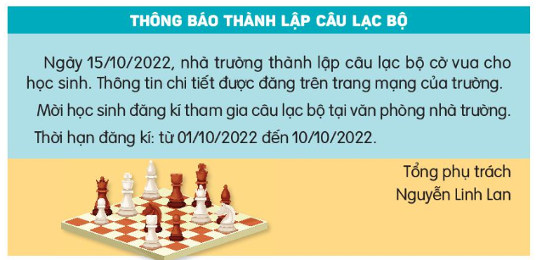
1. Đọc thông báo dưới đây và thực hiện các yêu cầu.

Slide 6
a. Sắp xếp các phần sau theo thứ tự của bản thông báo.
Nội dung Tiêu đề Người viết
b. Nêu rõ những thông tin được thể hiện trong nội dung của thông báo.
Thời gian thành lập câu lạc bộ….
Thời gian thành lập câu lạc bộ….
Nội dung thông báo
Thời gian thành lập câu lạc bộ….
Nơi tìm hiểu thông tin ….

Slide 7






Nêu thông tin được thể hiện trong nội dung của thông báo
Sắp xếp các phần theo thứ tự của bản thông báo
Trình
bày
Thắc
mắc
Nhận
xét
Nhận xét, góp ý lịch sự cho bạn

Slide 8
a. Thứ tự của bản thông báo là:
Tiêu đề
Nội dung
Người viết
b. Những nội dung của bản thông báo:
+ Thời gian thành lập câu lạc bộ: 15/10/2022
+ Nơi tìm hiểu thông tin: trang mạng của trường
+ Nơi đăng kí tham gia câu lạc bộ: Văn phòng nhà trường
+ Thời hạn đăng kí tham gia câu lạc bộ: từ 01/10/2022 đến 10/10/2022

Slide 9


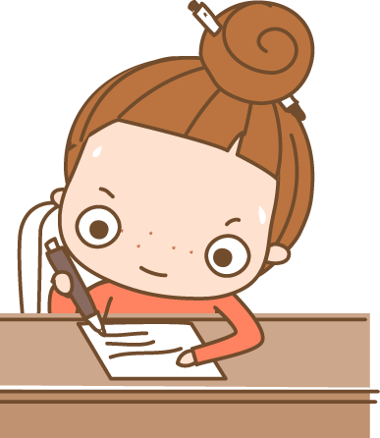
02
Nhà văn tài ba
Nhà văn tai ba

Slide 10

2. Viết một thông báo của lớp về việc đăng kí tham gia một cuộc thi cấp trường (thi cờ vua, bơi lội). Trong nội dung thông báo, chú ý những thông tin sau:
- Cuộc thi được tổ chức vào thời gian nào? Ở đâu?
- Ai được đăng kí tham gia?
- Thời hạn và cách đăng kí tham gia.
THẢO LUẬN NHÓM 4

Slide 11


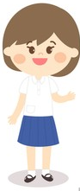
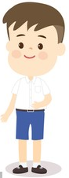


Trình bày
CHIA SẺ
Nhận xét

Slide 12

THÔNG BÁO VỀ CUỘC THI CỜ VUA
Ngày 15/11/2022, nhà trường tổ chức cuộc thi cờ vua cho học sinh toàn trường. Thông tin chi tiết được đăng trên trang của trường.
Mời học sinh đăng kí tham gia cuộc thi với giáo viên chủ nhiệm.
Thời hạn đăng kí: từ ngày 15/10/2022 đến ngày 30/10/2022
Tổng phụ trách
Nguyễn Huệ Linh
Bài làm mẫu

Slide 13
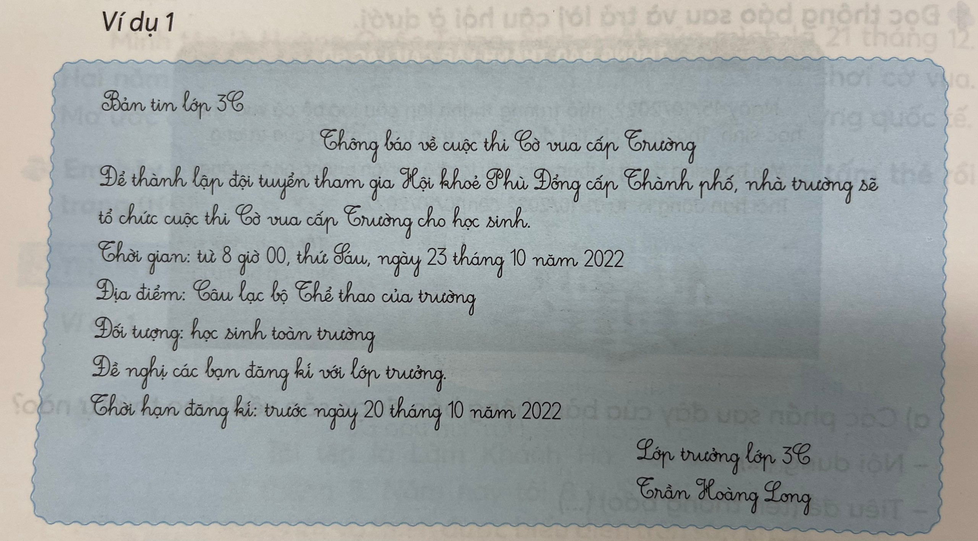

Slide 14
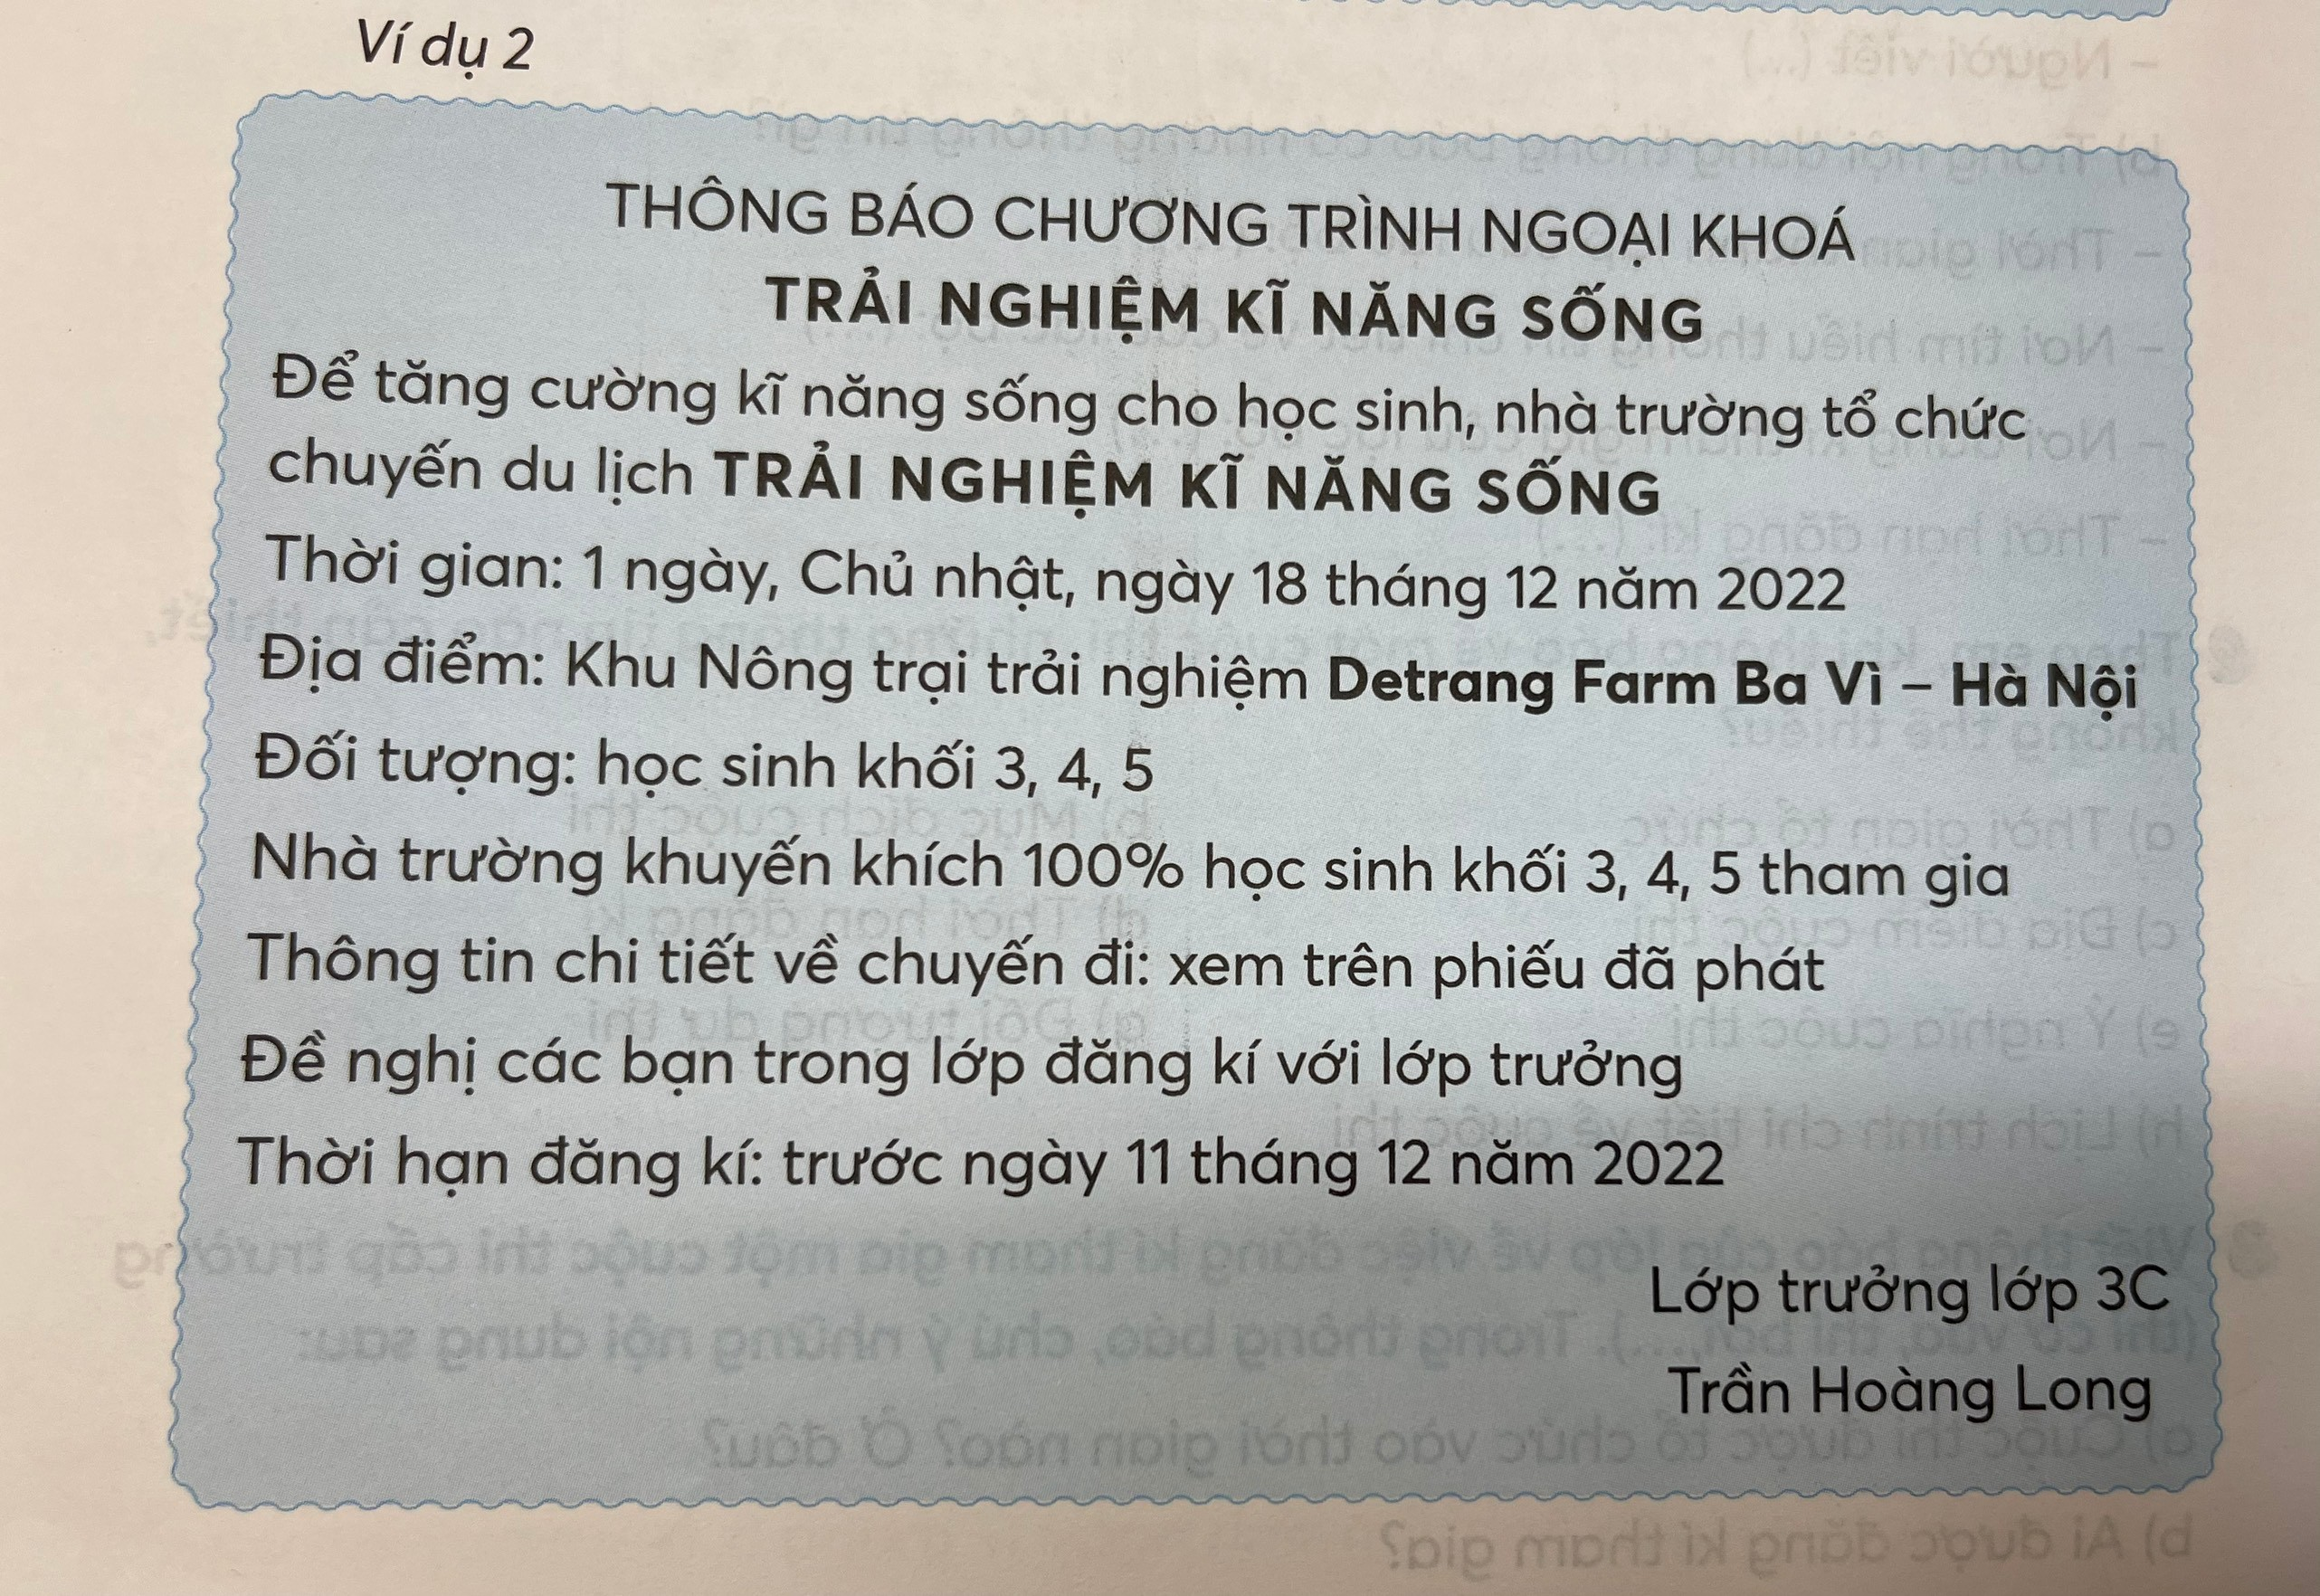

Slide 15

03
Thiết kế: Hương Thảo – tranthao121004@gmail.com
Nhà văn tài ba
Nhà văn tai ba

Slide 16
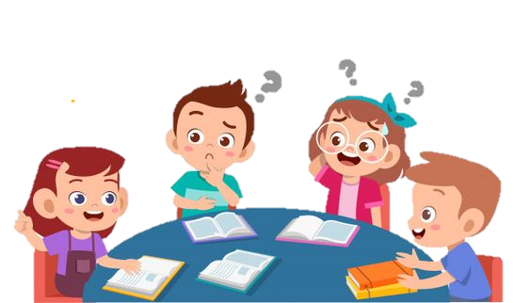


Mỗi bạn trong nhóm đọc thông báo mình viết
Các thành viên trong nhóm nghe và góp ý sửa lỗi
THẢO LUẬN NHÓM 4
Chia sẻ kết quả trước lớp.

Slide 17
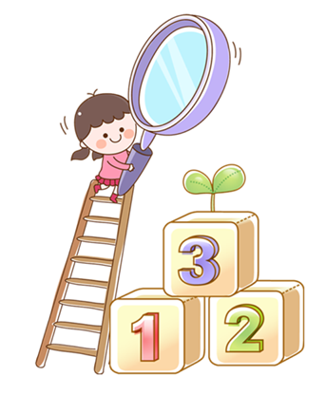


Slide 18
Về nhà
Tìm đọc thêm một số thông báo khác ở trường hoặc ở địa phương em

Slide 19



